Slide 1

Pandemie & Profetie
5 reflecties

Slide 2
Spreuken 1: 20-33
(1)
Wie Gods waarschuwingen negeert, plukt de wrange vruchten van zijn dwaasheid

Slide 3
Spreuken 1: 23-25
Luister, neem mijn berispingen ter harte –
dan stort ik mijn geest over je uit,
dan laat ik je delen in mijn wijsheid.
Maar toen ik je riep, wees je me af,
toen ik je mijn hand bood, nam je die niet aan.
Al mijn goede raad heb je in de wind geslagen,
elke berisping heb je genegeerd.

Slide 4
Spreuken 1: 26-27
Daarom lach ik om je ongeluk,
schater ik het uit om je ellende,
wanneer ellende op je afkomt als een storm,
ongeluk als een onweer over je losbarst,
leed en nood je treffen.

Slide 5
Spreuken 1: 29-32
Want je was afkerig van mijn kennis en toonde geen ontzag voor de HEER.
Je nam mijn raad niet aan, en verachtte mijn berispingen.
Daarom pluk je de wrange vruchten van je plannen,
je daden liggen je zwaar op de maag.
Want wie onnozel is, gaat aan zijn halsstarrigheid ten onder,
en zelfgenoegzaamheid brengt de dwazen om.

Slide 6
Ezechiël 27
(2)
de ineenstorting van
(de afgoden van) de ekonomie leidt wereldwijd tot angst en verdriet

Slide 7
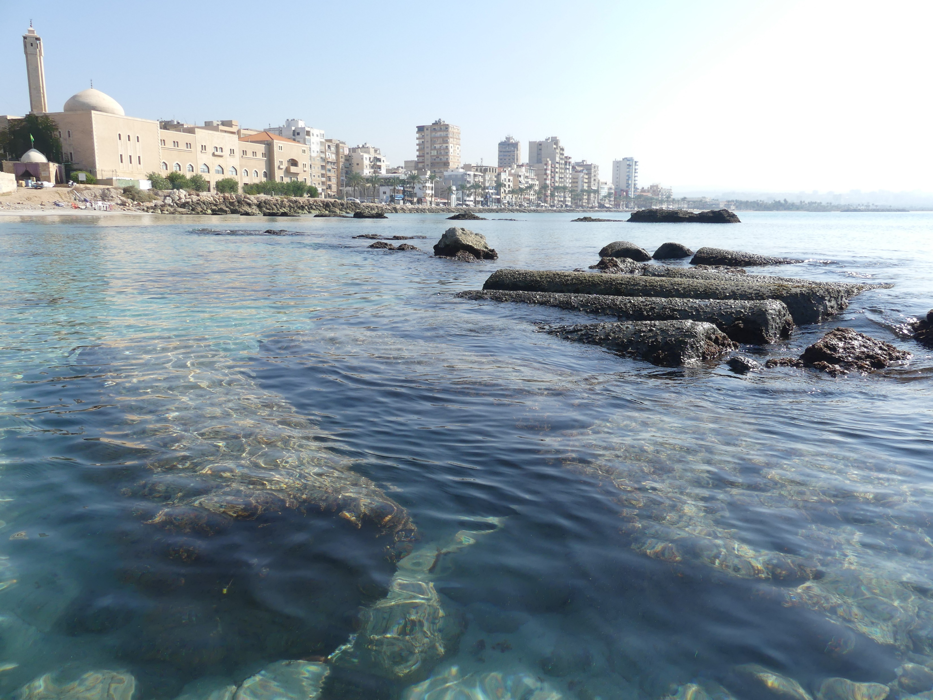
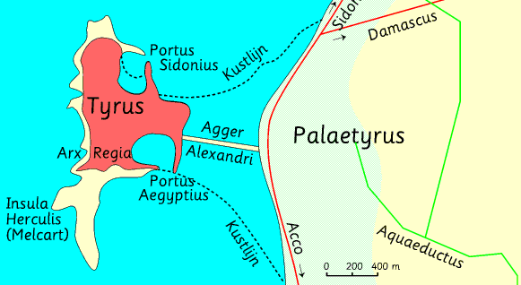
Tyrus –haven van de oudheid

Slide 8
Ezechiel 27: 25-27
Zo lag je volgeladen en zwaar
in het hart van de zeeën.
Je roeiers brachten je in diepe wateren,
En daar, in het hart van de zeeën,
Werd je door de oostenwind gebroken.
Al je bezit en al je goederen,
je handelswaar en je matrozen
… alles zal met je ten onder gaan.

Slide 9
Ezechiel 27: 32-36
Dan zingen en klagen ze over je:
‘Wie was aan Tyrus, daar midden in de zee gelijk?’
…
Verbijsterd zijn de kustbewoners,
hun koningen rijzen de haren te berge,
hun gezicht is van angst verwrongen.
De handeldrijvende volken sissen van afschuw!
Een schrikbeeld ben je geworden, voor altijd vergaan.

Slide 10
Obadja 10-14
(3)
kwaad en goed gedijen in tijden van ramspoed en goddelozen profiteren ervan

Slide 11
Klaagliederen
(4)
Is dit Gods oordeel? Ook als dat zo is, lijden de allerarmsten het meest. Klacht en protest worden toegestaan en gehoord. Valse profeten ontmaskerd.

Slide 12
Jeremia 29:1-14
(5)
Zelfs onder ballingschap en oordeel gaat de missie van Gods volk (aan Abraham beloofd) door.

Slide 13
Het Welvaartsevangelie
De boodschap dat gelovigen recht hebben op de zegeningen van gezondheid en rijkdom en dat zij deze zegeningen kunnen ontvangen door het positief belijden van hun geloof en door ‘zaad te zaaien’ in de vorm van het trouw betalen van tienden en giften.
Doorbrekers, Amersfoort
Van der Steen Ministries, Ermelo
House of heroes, Nijkerk

Slide 14
Handelingen 11:27-30 Titus
Wees een zegen, doe goed, bid. (Handelingen 11: 27-30; Titus)
(5)
Zelfs onder ballingschap en oordeel gaat de missie van Gods volk door:
Wees een zegen, doe goed, bid

